Slide 1
结构体

Slide 2
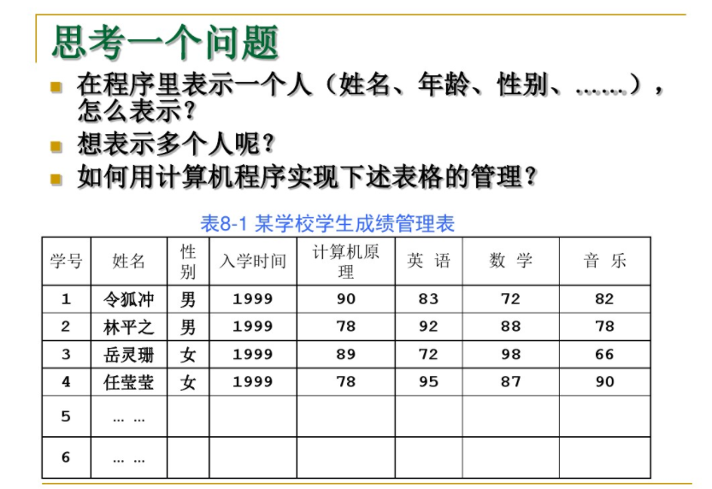

Slide 3
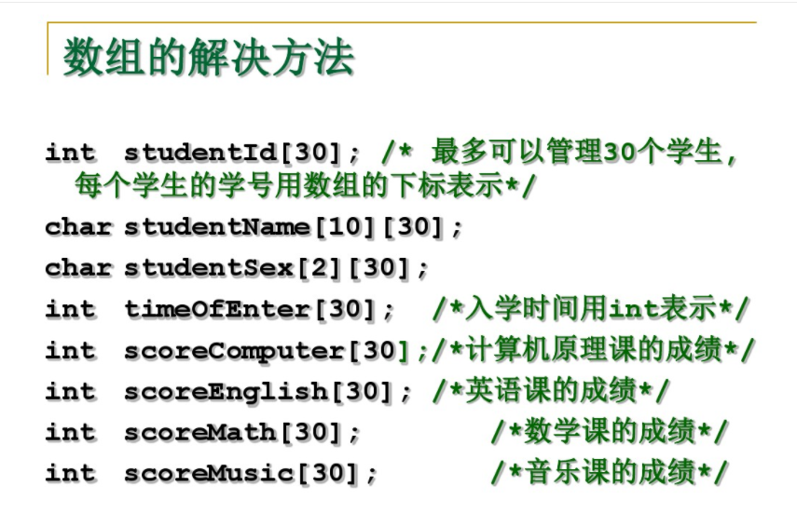

Slide 4
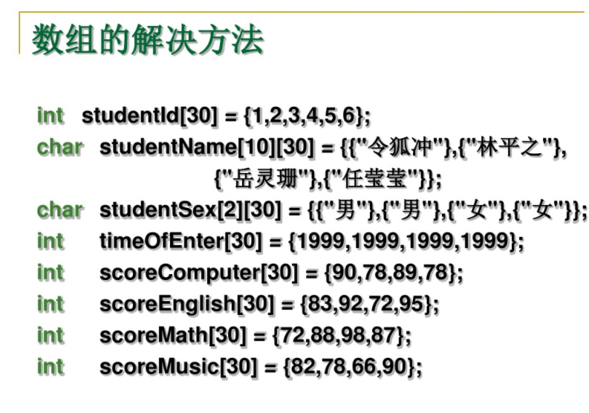

Slide 5
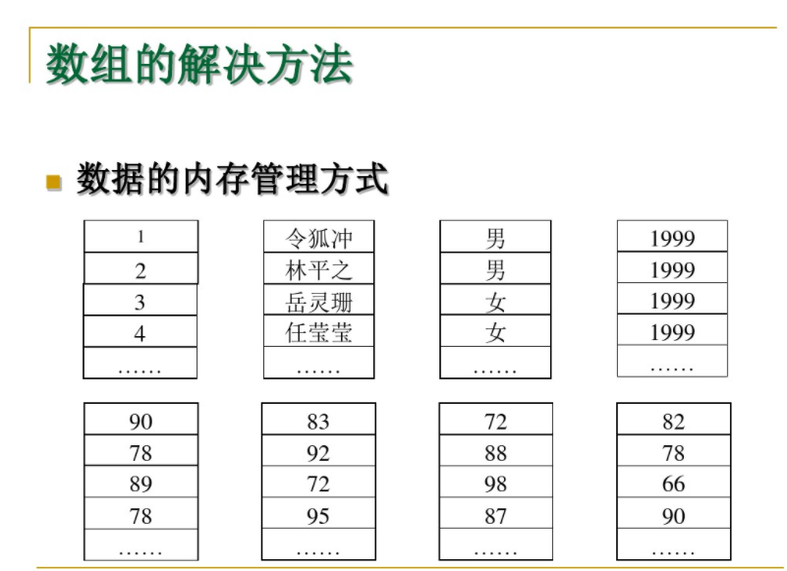

Slide 6
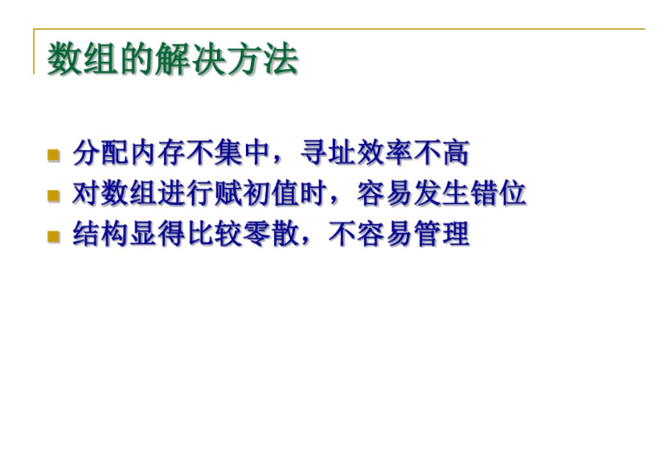

Slide 7
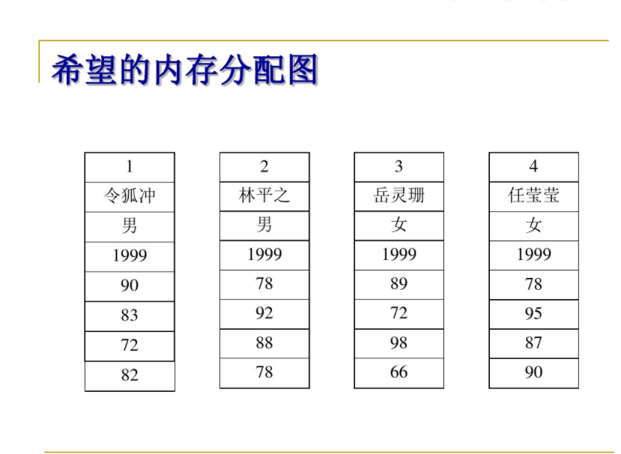

Slide 8
什么是结构体?
结构体就是一个可以包含不同数据类型的一个结构，它是一种可以自己定义的数据类型，它的特点和数组主要有两点不同，首先结构体可以在一个结构中声明不同的数据类型。第二，相同结构的结构体变量是可以相互赋值的，而数组是做不到的，因为数组是单一数据类型的数据集合，它本身不是数据类型（而结构体是），数组名称是常量指针，所以不可以做为左值进行运算，所以数组之间就不能通过数组名称相互复制了，即使数据类型和数组大小完全相同。
结构体(struct)是由一系列具有相同类型或不同类型的数据构成的数据集合，也叫结构。

Slide 9
定义一个名称为test的结构体类型，这个结构体里包含一个浮点数a和一个整数b,然后再声明一个test结构体A:
1 2 3 4 5 | struct test { float a; int b; }; test A[100];
A
a
b
1 2 3 4 5 | struct test { float a; int b; }A[100];
引用某个位置的变量时，用A[x].变量,比如要访问第五号
组下的a变量就可以用A[5].a
注意:结构体声明的时候本身不占用任何内存空间，只有当你用
你定义的结构体类型定义结构体变量的
时候计算机才会分配内存。

Slide 10
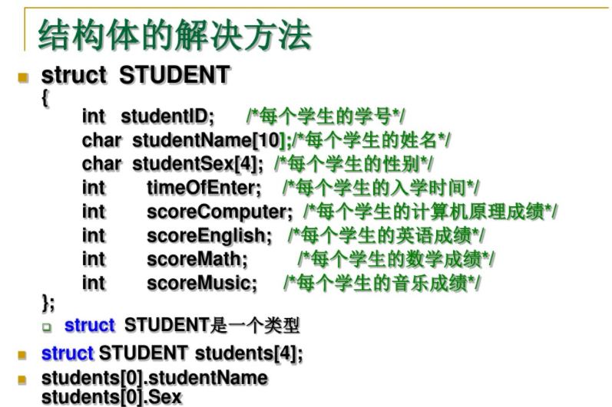

Slide 11
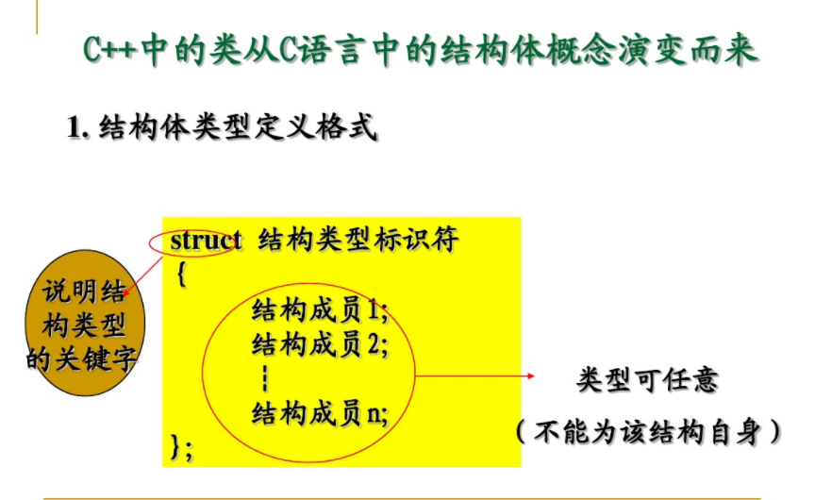

Slide 12
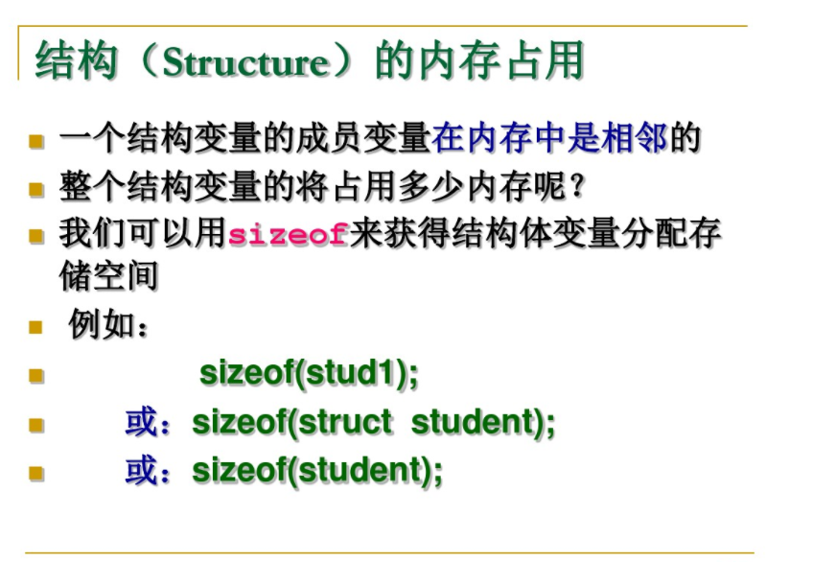

Slide 13
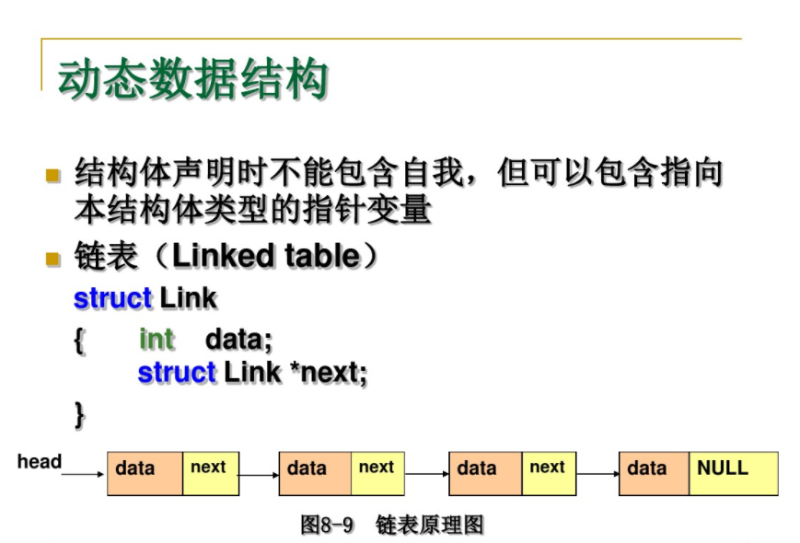

Slide 14
函数

Slide 15
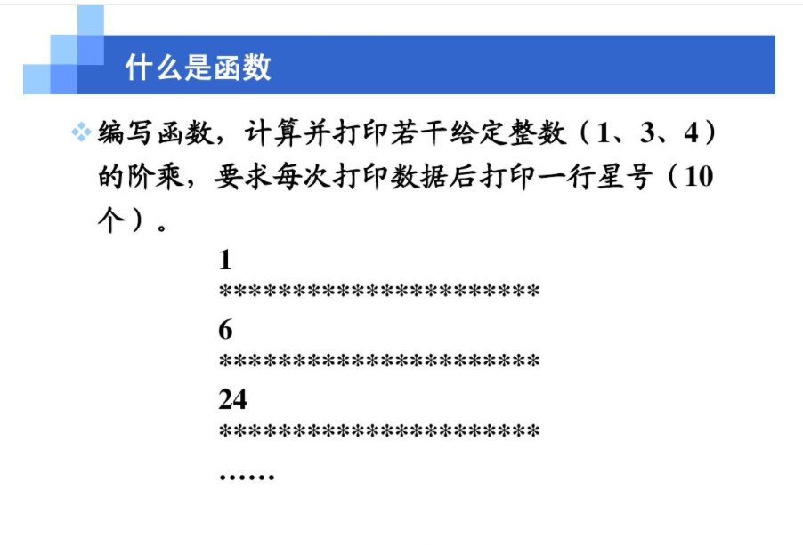

Slide 16
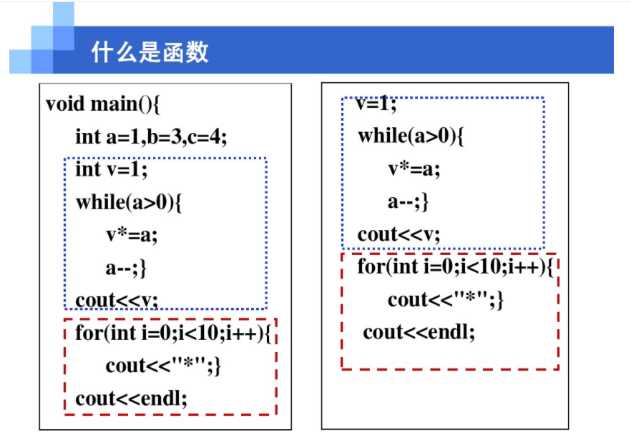

Slide 17
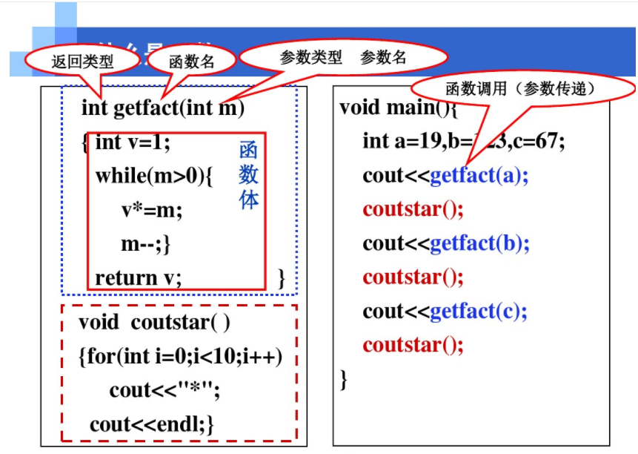

Slide 18
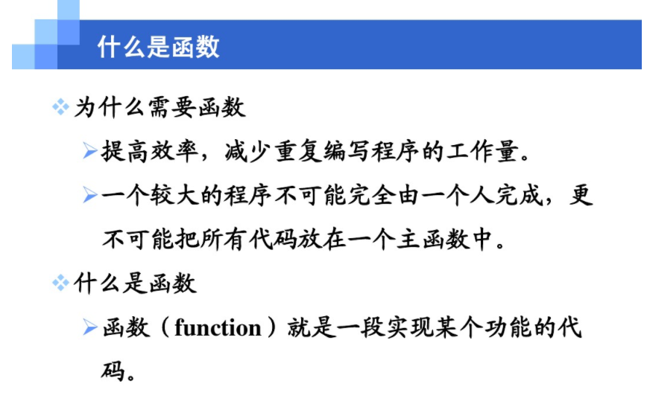

Slide 19
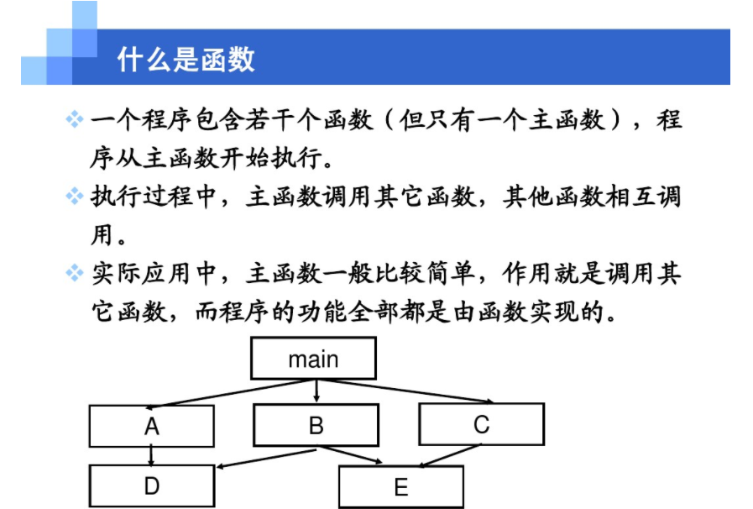

Slide 20
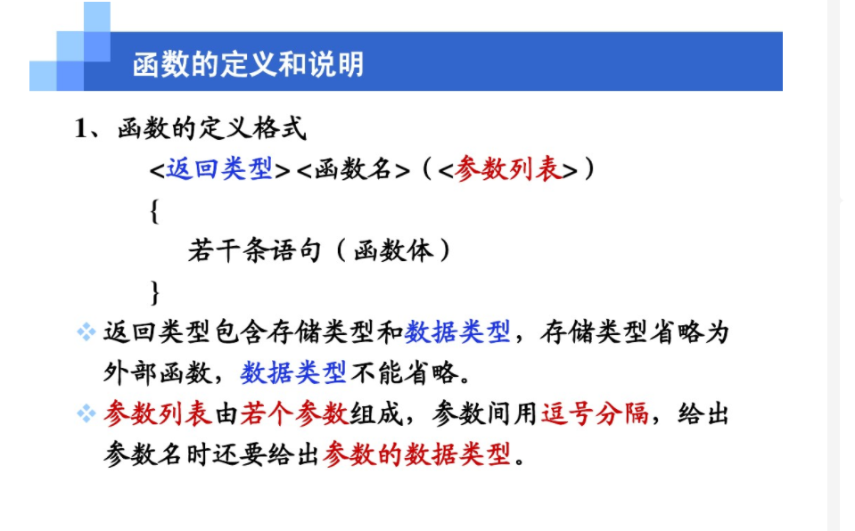

Slide 21
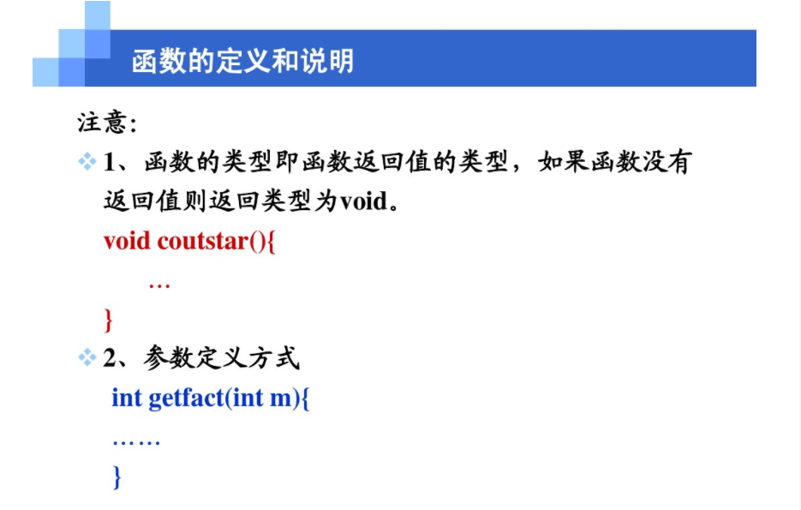

Slide 22
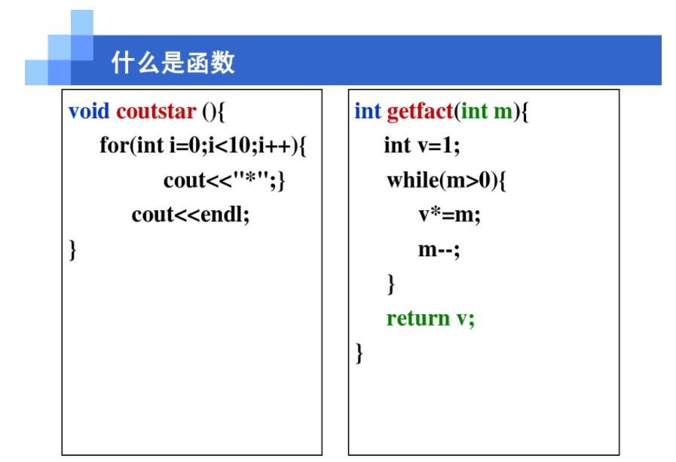

Slide 23
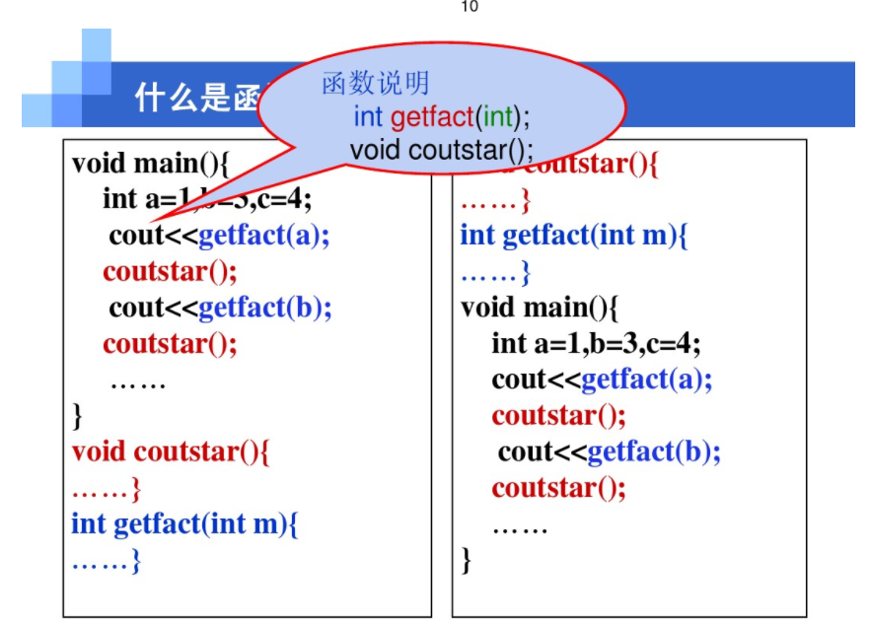

Slide 24
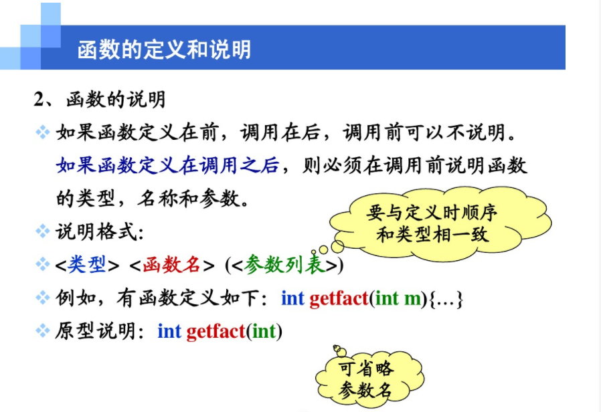

Slide 25
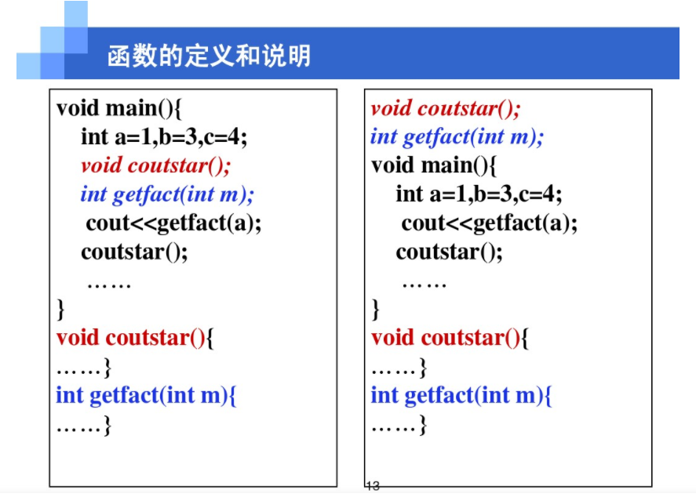

Slide 26
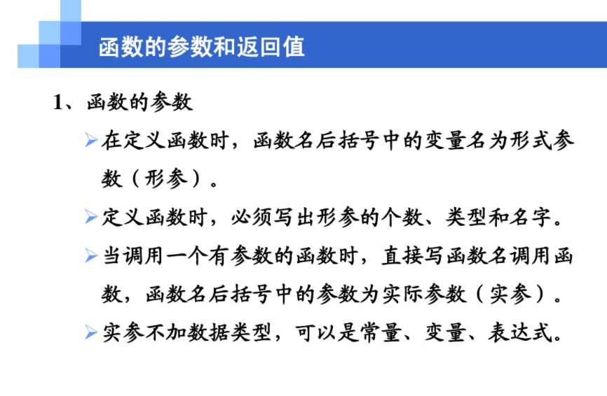

Slide 27
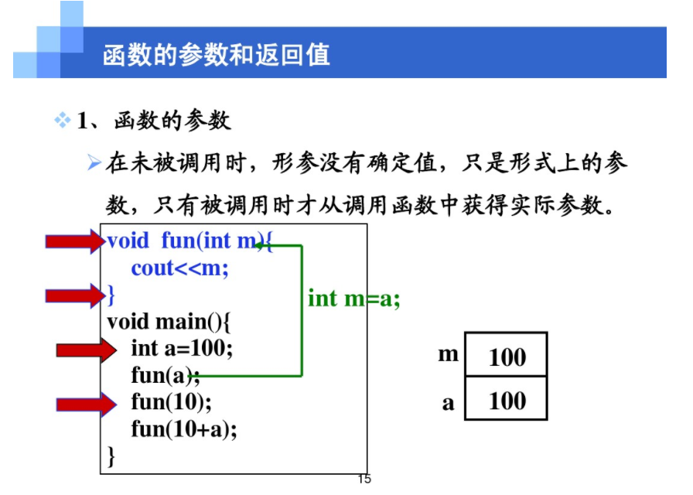

Slide 28
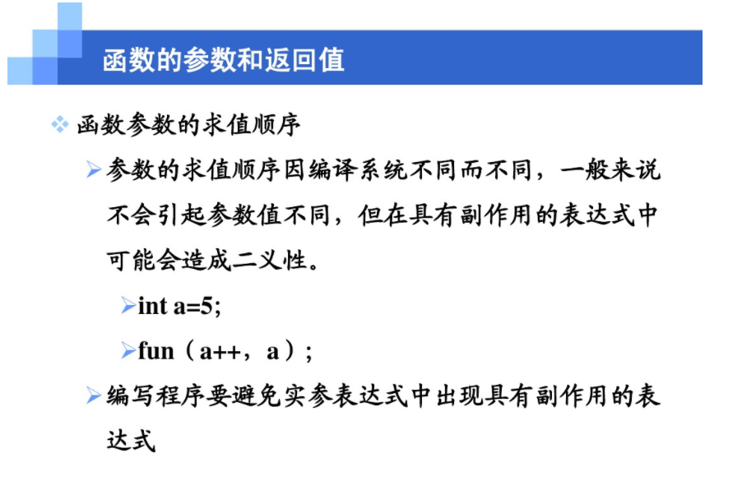

Slide 29
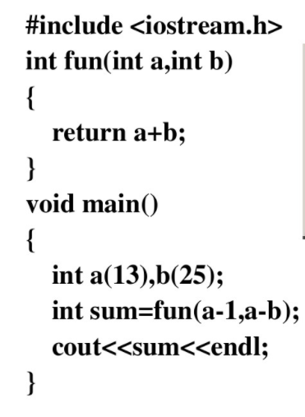
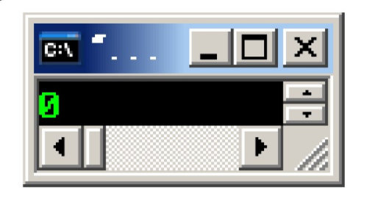

Slide 30
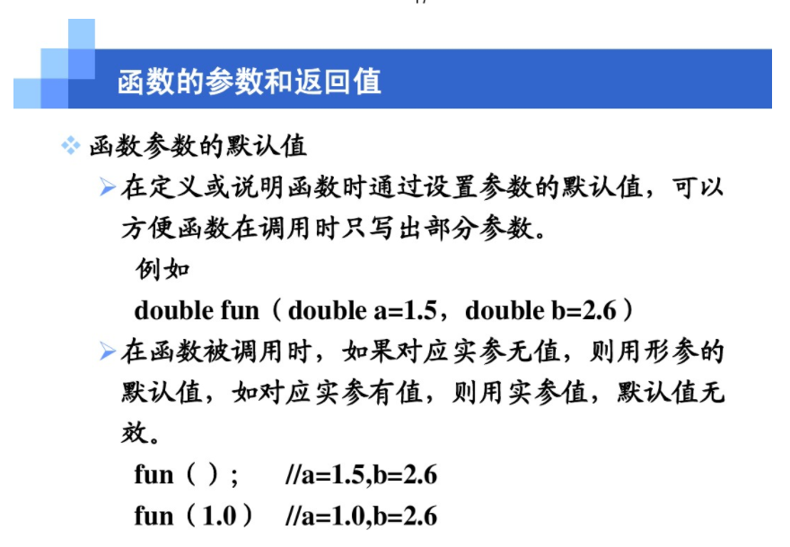

Slide 31
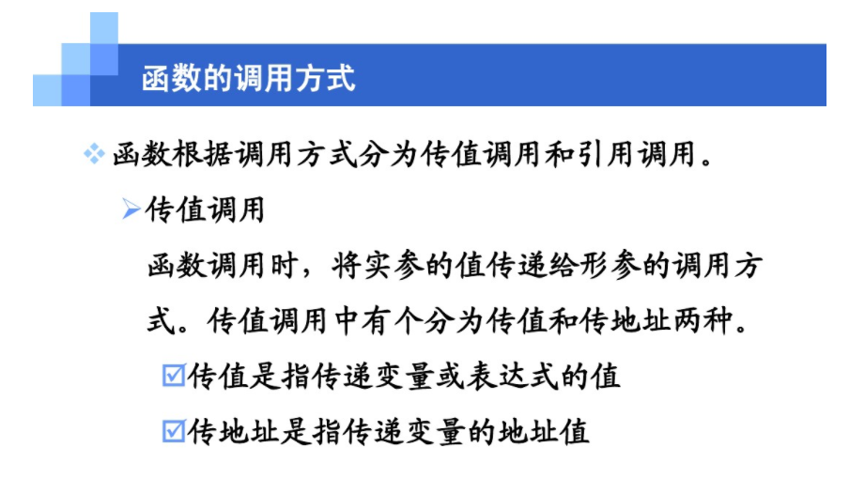

Slide 32
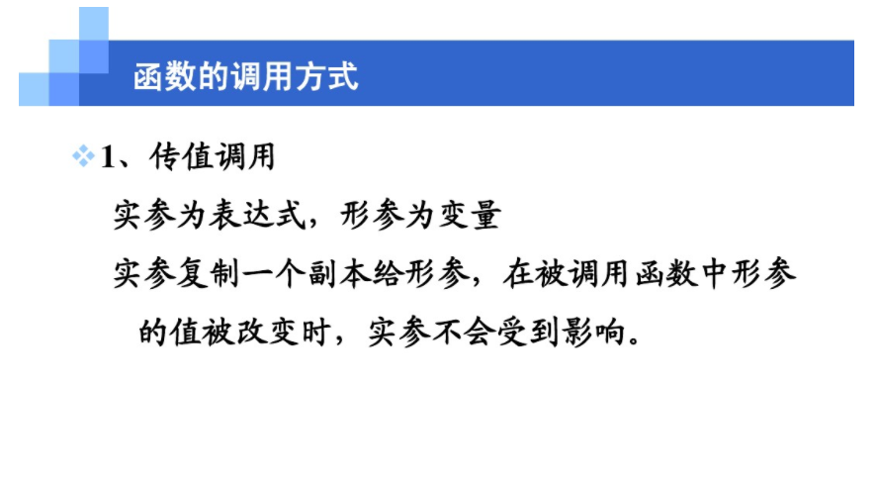

Slide 33
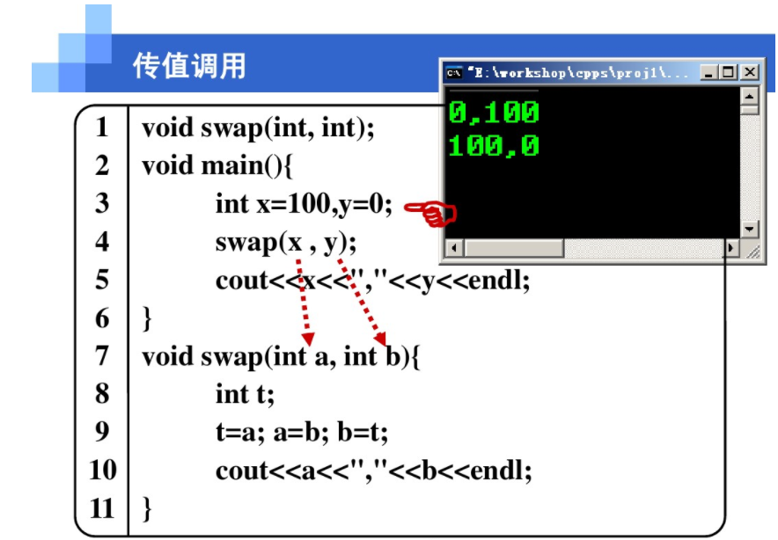

Slide 34
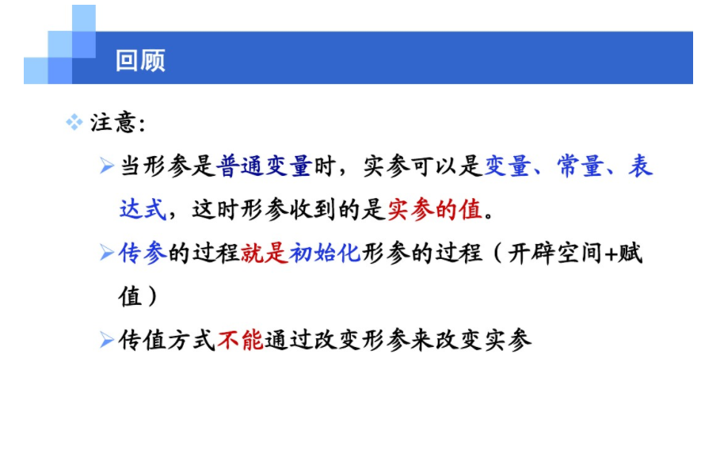

Slide 35
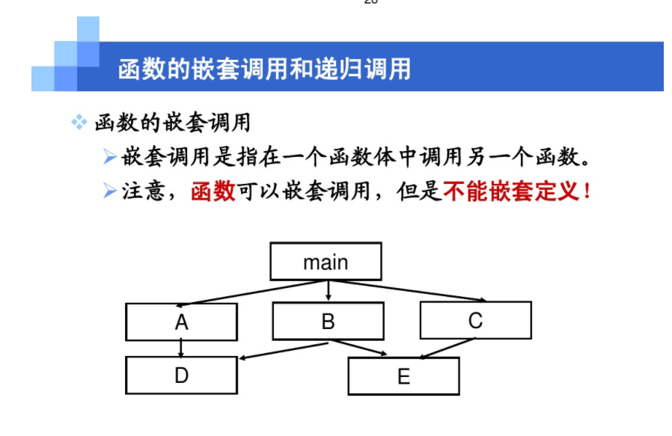

Slide 36
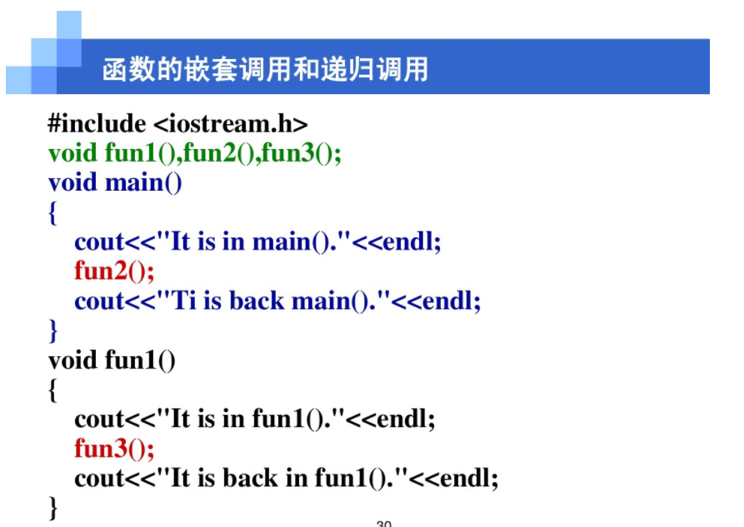

Slide 37
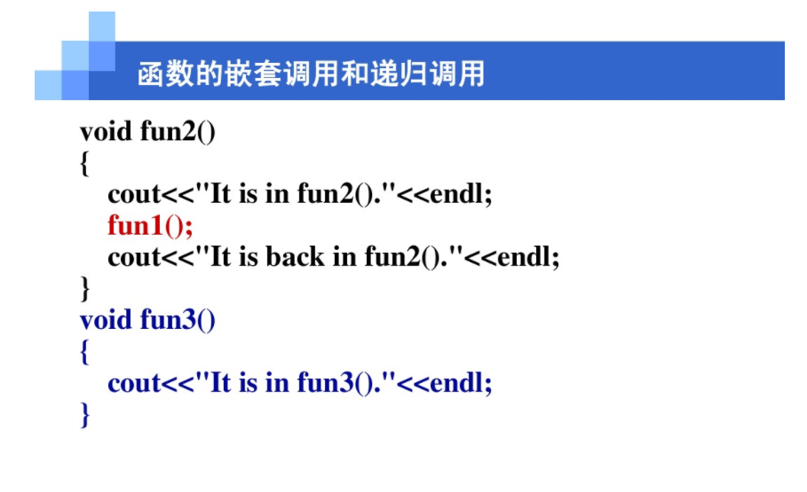

Slide 38
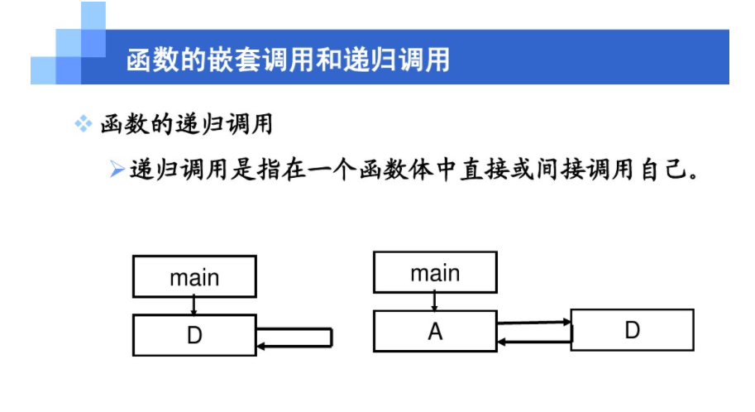

Slide 39
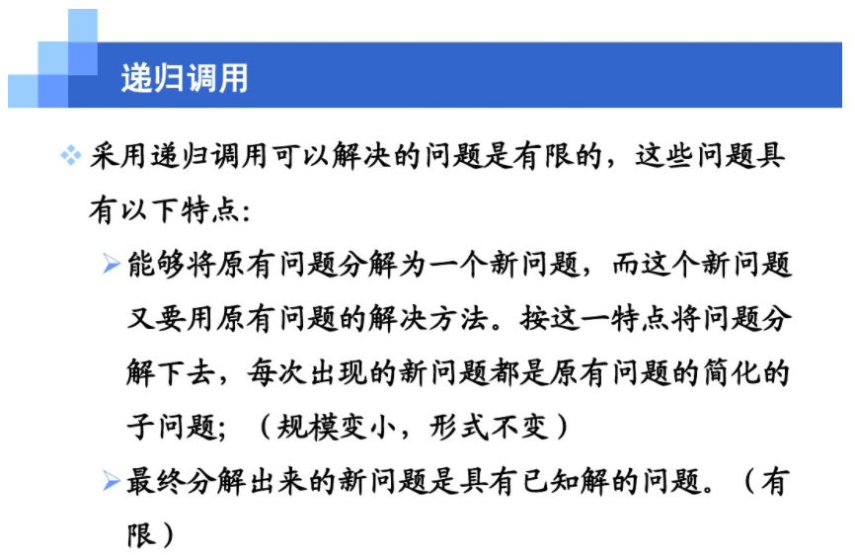

Slide 40
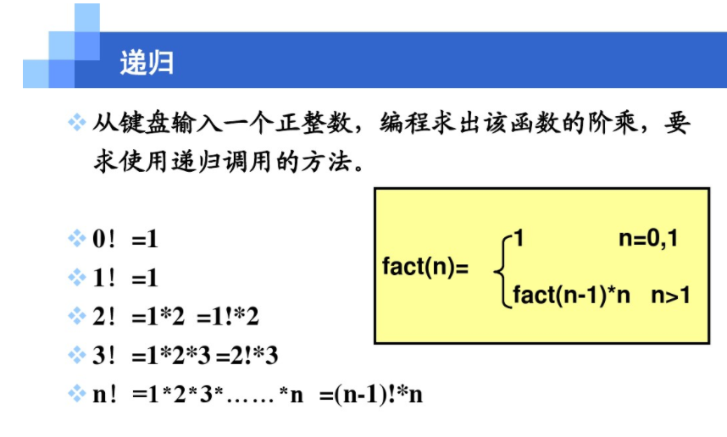

Slide 41
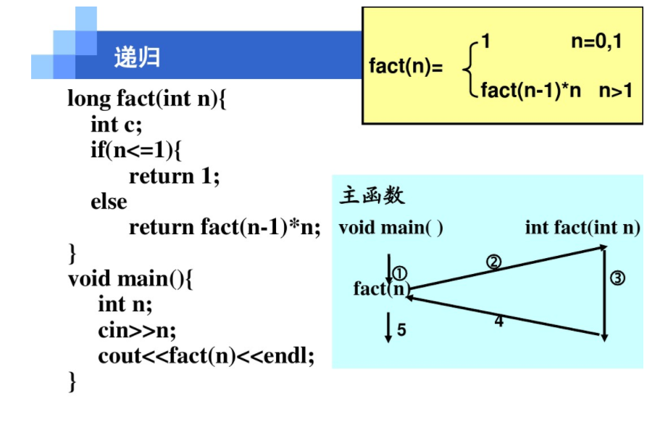

Slide 42
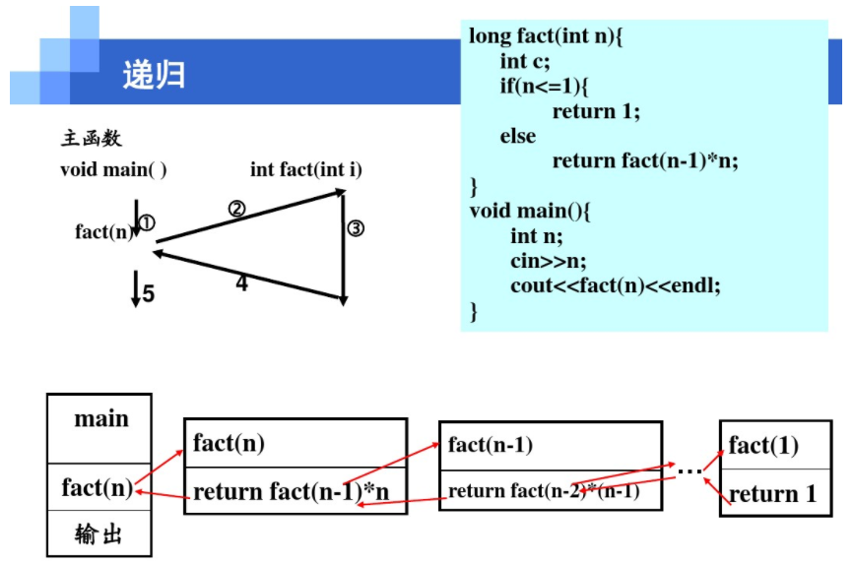

Slide 43
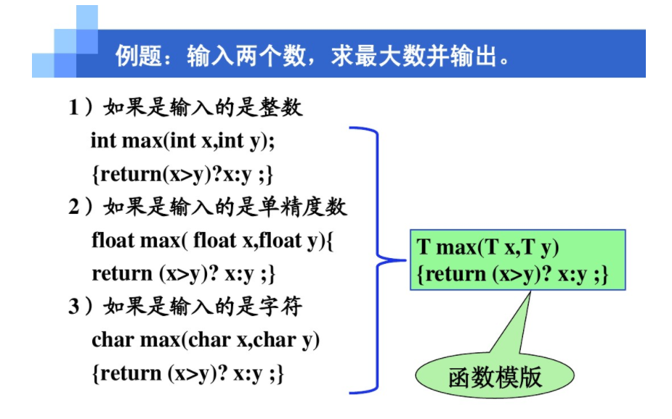

Slide 44
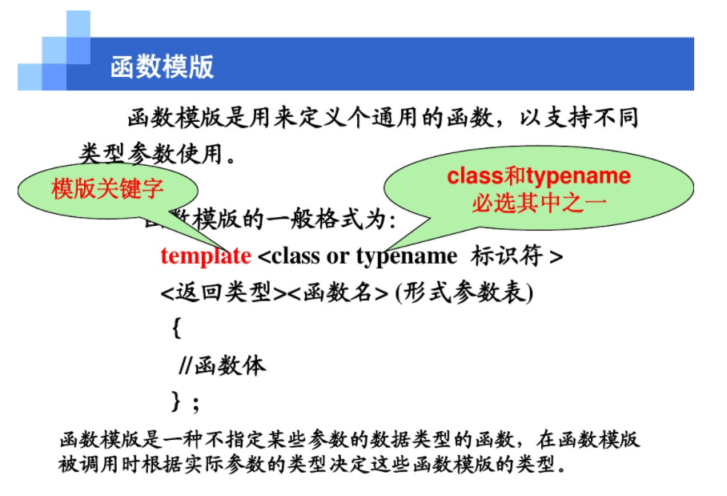

Slide 45
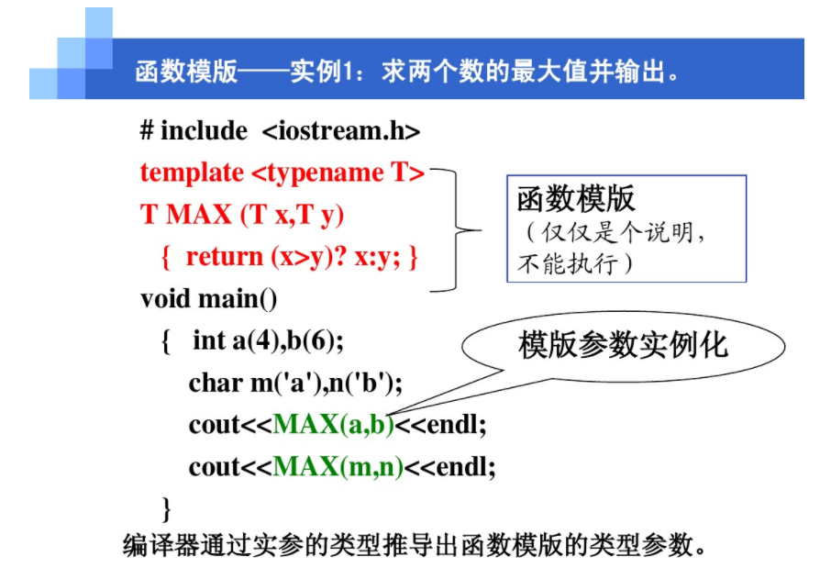

Slide 46
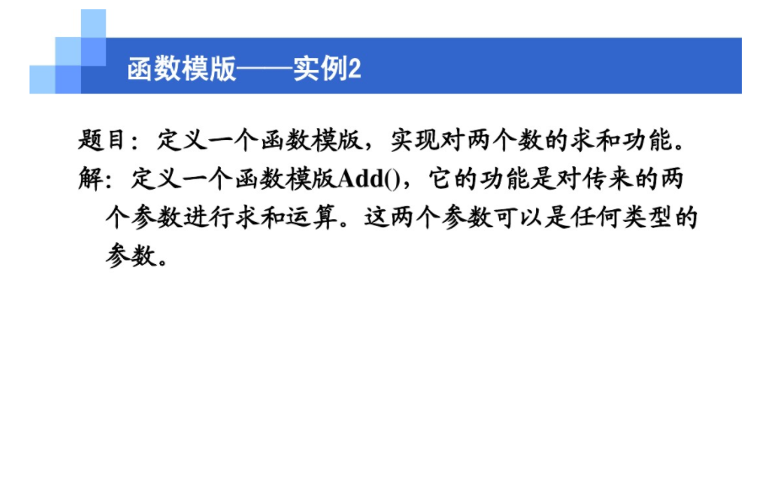

Slide 47
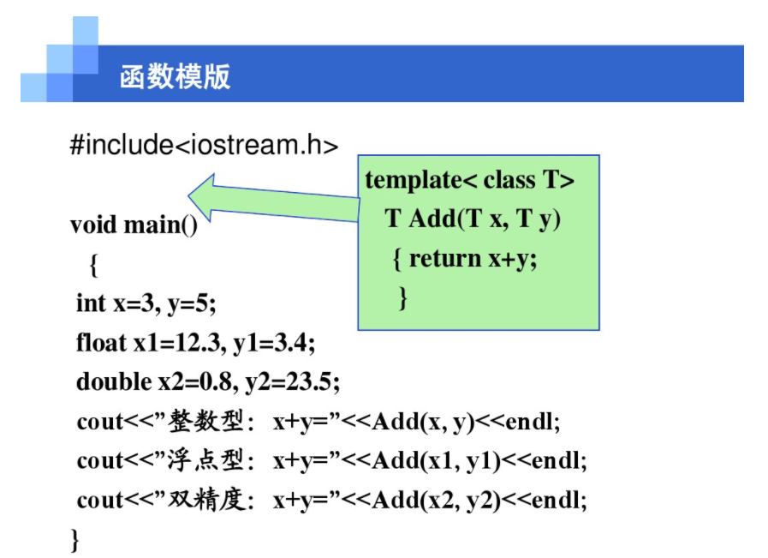

Slide 48
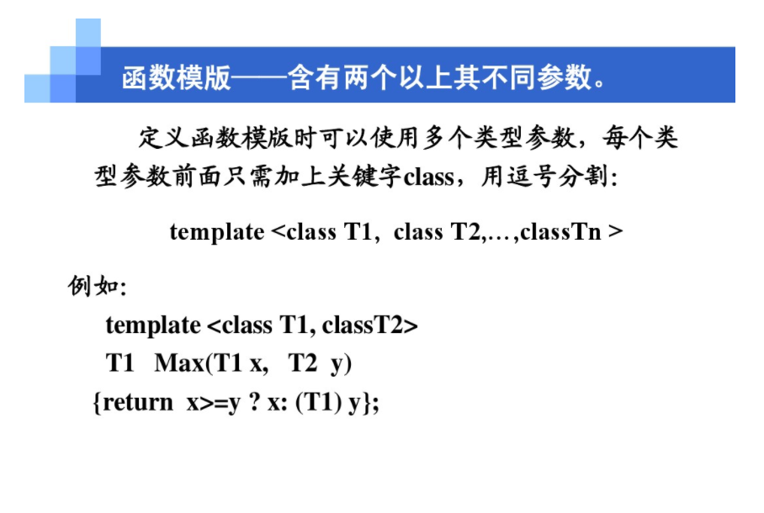

Slide 49
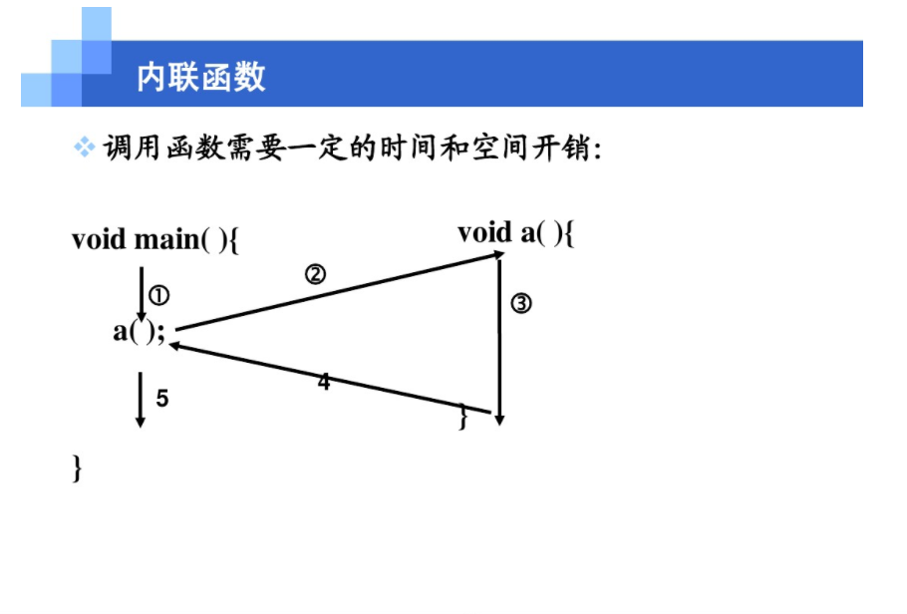

Slide 50
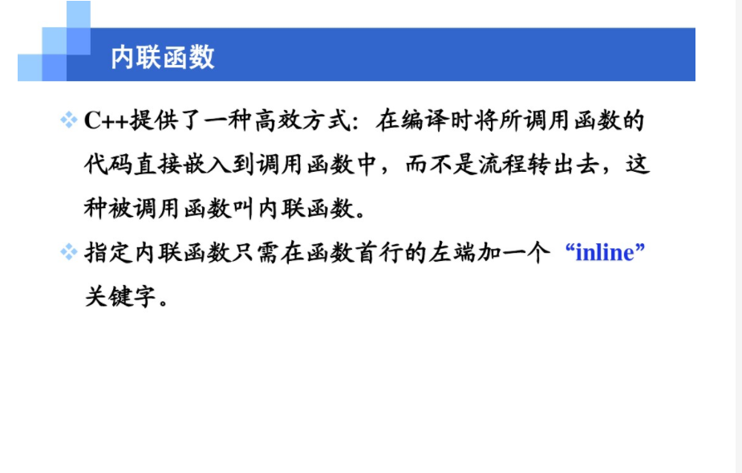

Slide 51
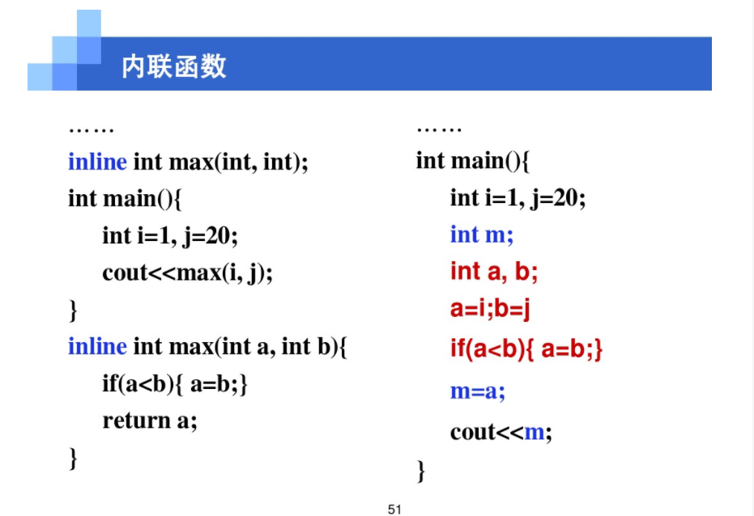

Slide 52
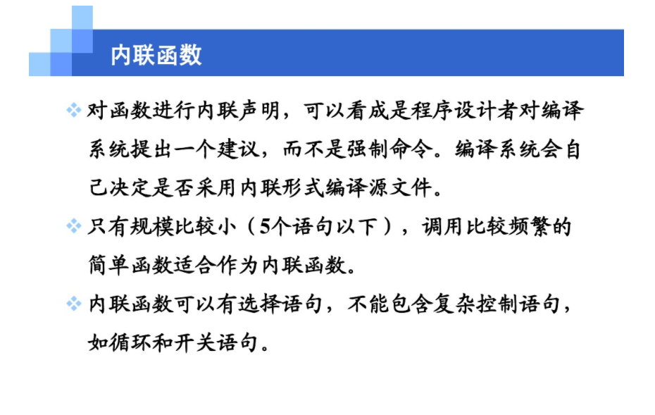

Slide 53
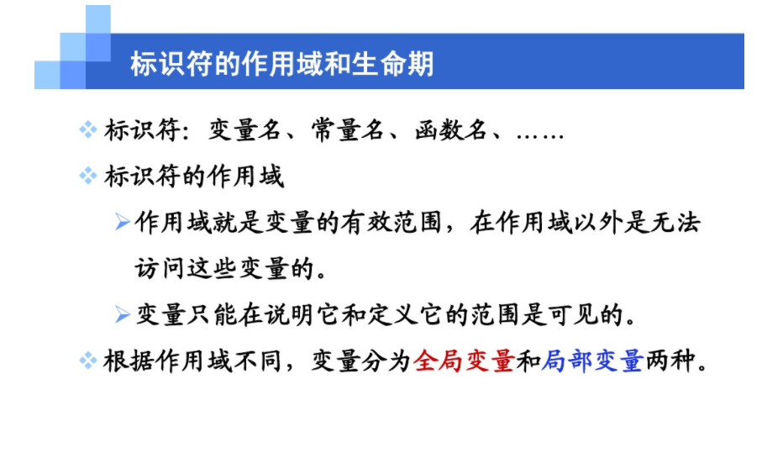

Slide 54


Slide 55


Slide 56


Slide 57


Slide 58





Slide 59









Slide 60





